Slide 1

Нейрофорум
«Neuro Week Kazan 2023»
14-17 февраля 2023 г.
СТРУКТУРА И ВЫРАЖЕННОСТЬ НЕЙРОПСИХОЛОГИЧЕСКИХ НАРУШЕНИЙ У ПАЦИЕНТОВ В ПЕРИОДЕ КЛИНИЧЕСКИХ ПРОЯВЛЕНИЙ НОВОЙ КОРОНАВИРУСНОЙ ИНФЕКЦИИ COVID-19
Докладчик: Дудиков Е.М.
Научный руководитель: д.м.н., профессор Машин В.В.

Slide 2
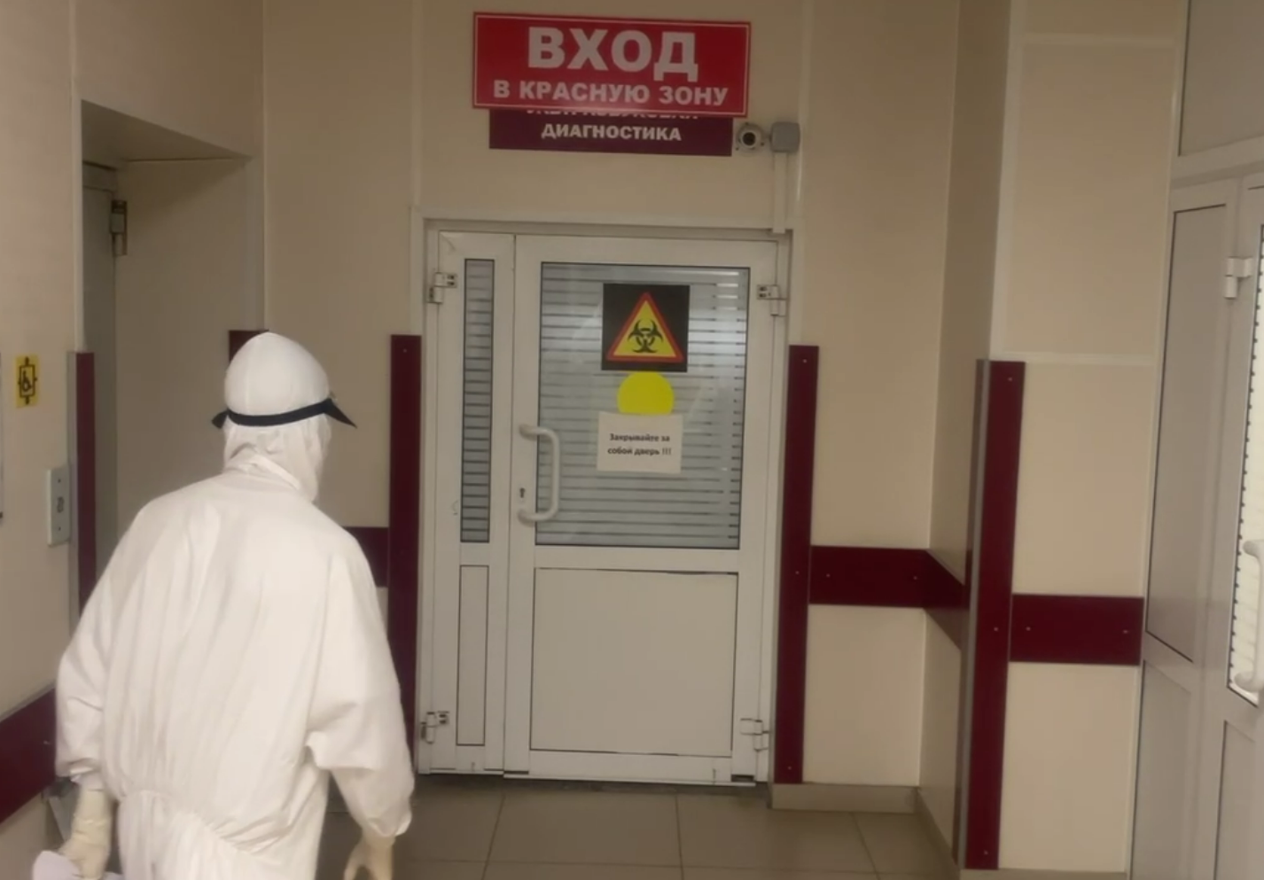
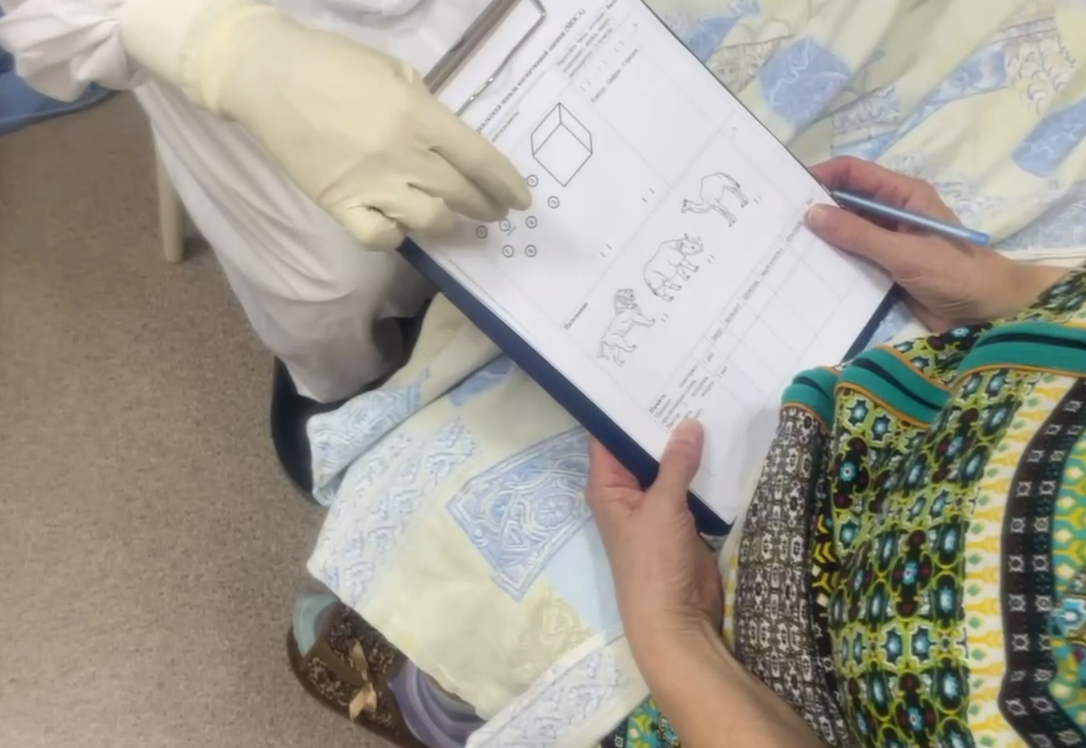
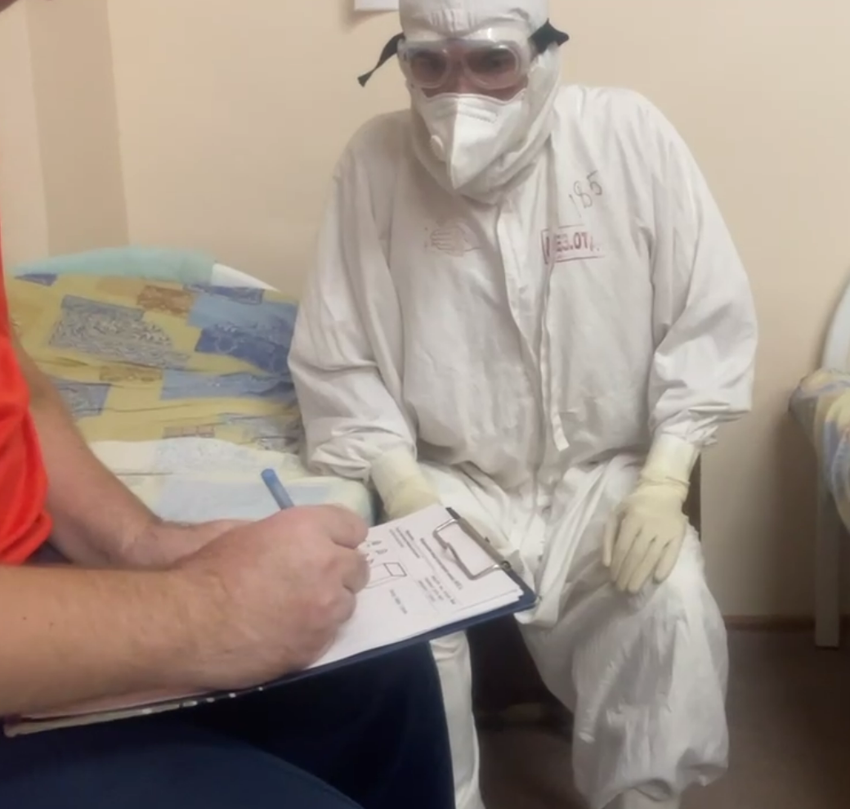
Введение
Актуальность
На сегодняшний день продолжает свое распространение пандемия новой коронавирусной инфекции COVID-19, вызванная вирусом SARS-CoV-2. Данная инфекция наиболее часто сопровождается поражением дыхательной системы с развитием респираторного дистресс-синдрома. В последнее время появляются данные, свидетельствующие о поражении данным вирусом других систем органов, в частности нервной системы, что в конечном итоге может приводить к неврологическим и нейропсихологическим последствиям.
Цель исследования
Проанализировать структуру и выраженность нейропсихологических нарушений у пациентов в периоде клинических проявлений новой коронавирусной инфекции COVID-19.
Материалы и методы
Было проведено скрининговое обследование 112 пациентов (49 мужчин (43,8%) и 63 женщины (56,2%)) от 31 до 80 лет на наличие и характер когнитивных и нейро-психологических нарушений в периоде клинических проявлений новой коронавирусной инфекции COVID-19 на базе ГУЗ ЦГКБ города Ульяновска.
Наличие и характер когнитивных нарушений оценивалось при помощи Монреальской когнитивной шкалы (MoCA – тест).
Пробы на зрительное восприятие (Проба Рупа, проба Равена)
Проба на динамический праксис (Проба Н.И. Озерецкого)
Результаты представлены в виде медианы, 25 и 75 процентилей
Для сравнения независимых групп использовался критерий Wilcoxon (Критерий Mann-Whitney (U-test))

Slide 3
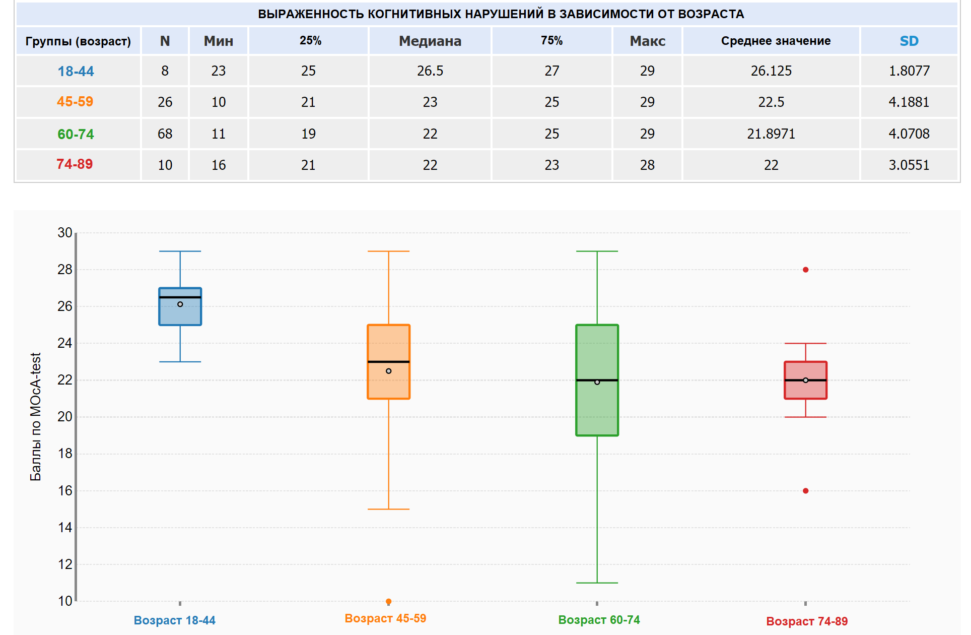
Выраженность когнитивных нарушений в зависимости от возрастной периодизации (ВОЗ)

Slide 4
Структура когнитивных нарушений
№ | Наименование нарушения | Выявлено нарушений всего n(%) | Нарушений у женщин n(%) | Нарушений у мужчин n(%) | Разница показателей между М и Ж (р)
1 | Соединение последовательности букв и цифр | 80 (71,4) | 41 (65,1) | 39 (79,6) | р>0,05
2 | Рисование объемной геометрической фигуры | 50 (44,6) | 25 (39,7) | 25 (51,0) | р>0,05
3 | Рисование часов | 63 (56,3) | 33 (67,1) | 30 (47,6) | р>0,05
4 | Повторение цифр и букв | 30 (26,8) | 20 (31,7) | 10 (20,4) | р>0,05
5 | Операции счета | 45 (40,2) | 28 (44,4) | 17 (34,7) | р>0,05
6 | Повторение фразовых выражений | 53 (47,6) | 34 (54,0) | 19 (38,8) | р>0,05
7 | Скорость называния слов | 61 (54,5) | 34 (54,0) | 27 (24,1) | р>0,05
8 | Абстрактное мышление | 45 (41,7) | 15 (23,8) | 30 (61,2) | р<0,01
9 | Долговременная память | 74 (66,1) | 37 (58,7) | 37 (75,5) | р>0,05

Slide 5
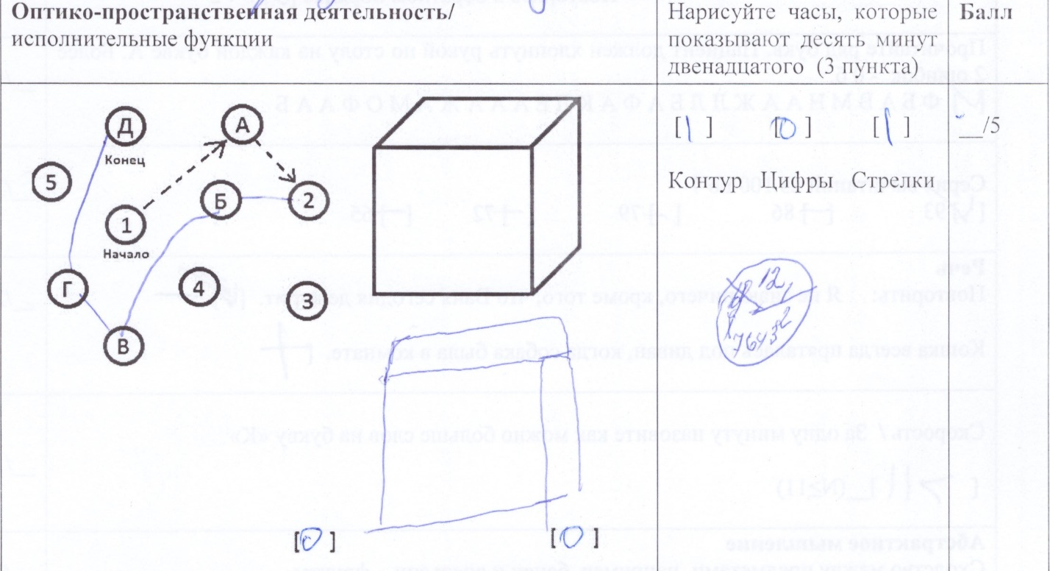
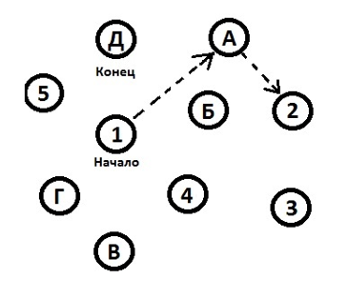
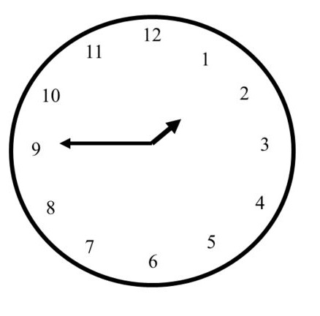
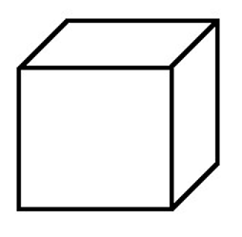
Нарушения в оптико-пространственной деятельности
Процент нарушений выполнения тестов
Пример выполнения заданий пациентами
Наиболее частые нарушения наблюдались в задании "Соединение последовательности цифр и букв" - в 71,4% случаев
Нарушение "рисования часов" наблюдалось в 56,3% случаев
Нарушение "перерисовки куба" наблюдалось в 44,6% случаев
Пример выполнения заданий на выявление оптико-пространственных нарушений по Монреальской когнитивной шкале (MоCA-тест).
Пациент М., 71 год.

Slide 6
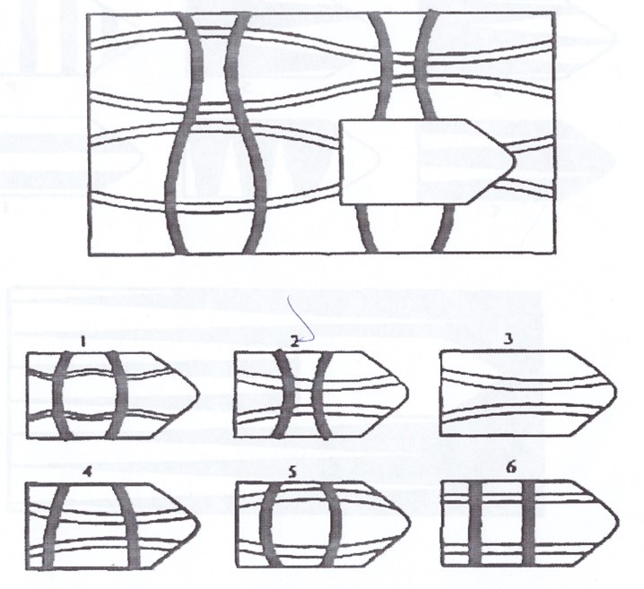
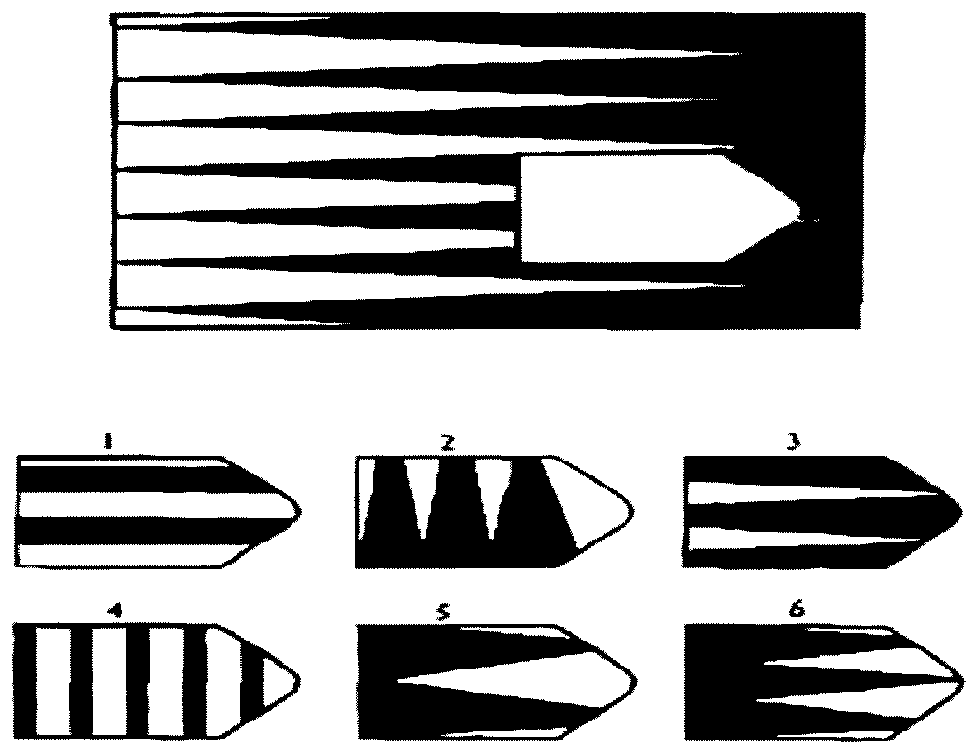
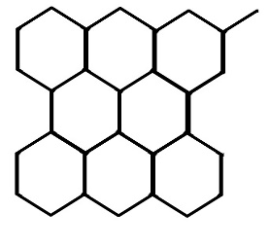
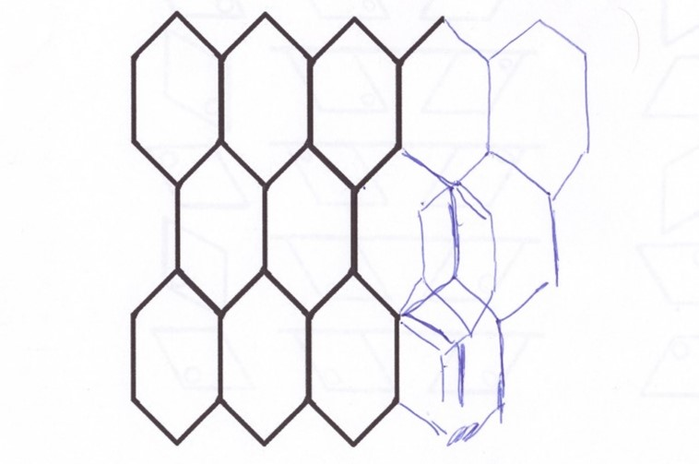

Нарушения в оптико-пространственной деятельности
Батарея графических тестов для оценки оптико-пространственного восприятия
Примеры выполнения заданий пациентами
Проба Равэна – проба на зрительное восприятие. Пациенту необходимо выбрать один фрагмент из 6-ти представленных для дополнения рисунка.
Пример выполнения пробы Равена
Пациент Д., 60 лет.
Проба Руппа – проба на зрительное восприятие. Пациенту необходимо достроить рисунок по образцу.
Пример выполнение пробы Руппа
Пациент А., 52 года.
Наименование пробы | Выявлено нарушений всего n(%) | Нарушений у женщин n(%) | Нарушений у мужчин n(%)
Проба Руппа | 77 (69,8) | 42 (66,7) | 35 (71,4)
Проба Равена | 88 (78,6) | 46 (73,0) | 42 (85,7)

Slide 7
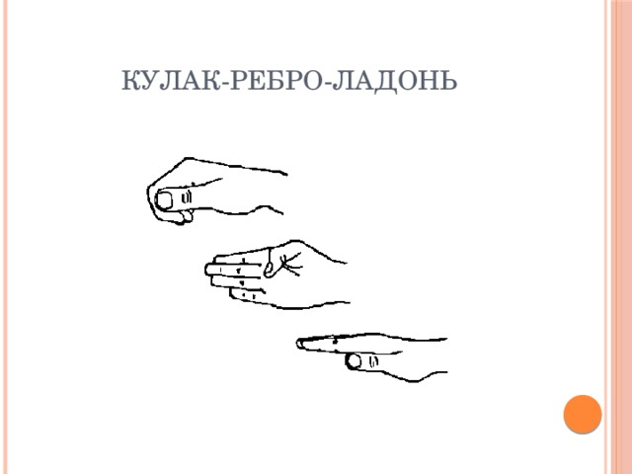
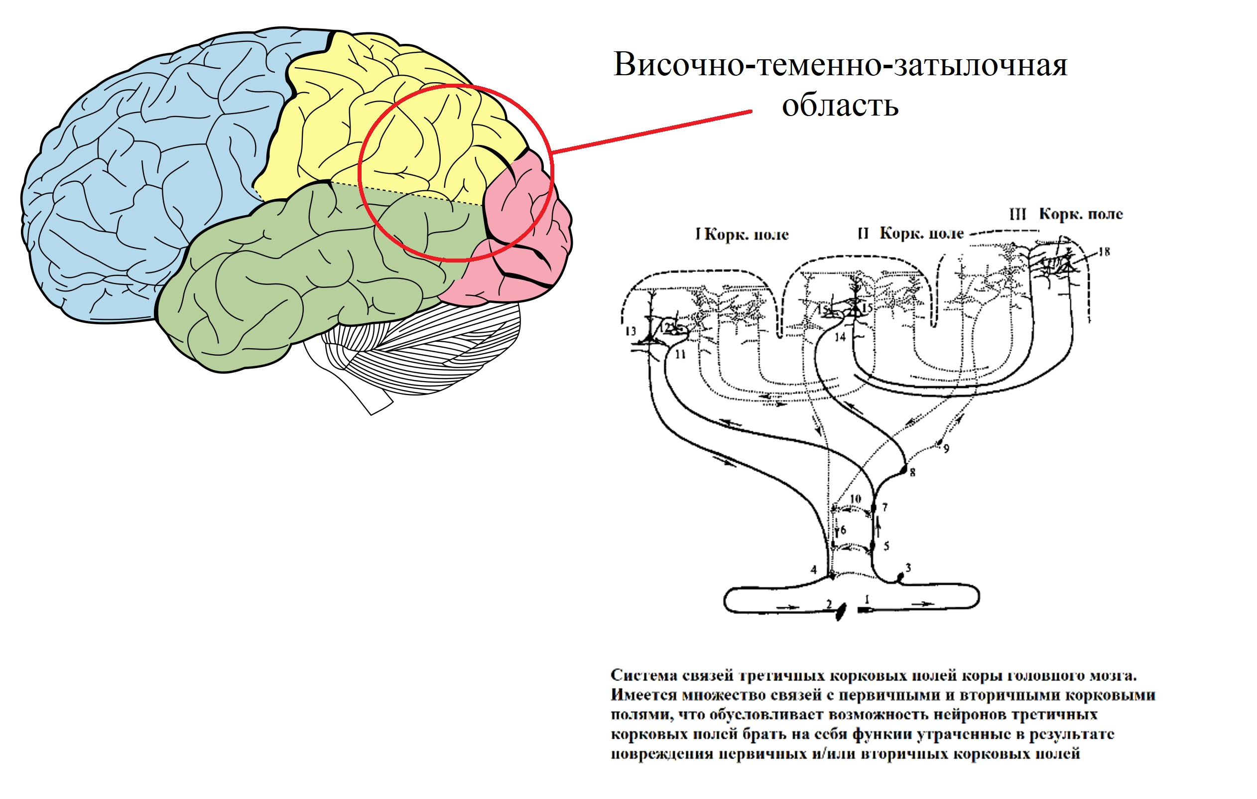
Дифференциальная диагностика лобного и теменно-затылочного генеза оптико-пространственных нарушений
Проба Н.И. Озерецкого на динамический праксис «кулак-ребро-ладонь»– пациенту показывают три положения руки на плоскости стола, последовательно сменяющих друг друга. Ладонь на плоскости, ладонь, сжатая в кулак, ладонь ребром на плос­кости стола, распрямленная ладонь на плоскости стола. Пациент выполняет пробу вместе с педагогом, затем по па­мяти в течение 8—10 повторений моторной программы. Проба выполняется сначала правой рукой, затем — левой, затем — двумя руками вместе. ».
При выполнении данной пробы нарушения наблюдались всего у 4-х пациентов (3,6%). Таким образом мы предполагаем, что лобные корковые поля головного мозга не являются причиной оптико-пространственных нарушений, диагностируемых у пациентов в периоде клинических проявлений новой коронавирусной инфекции COVID-19.

Slide 8
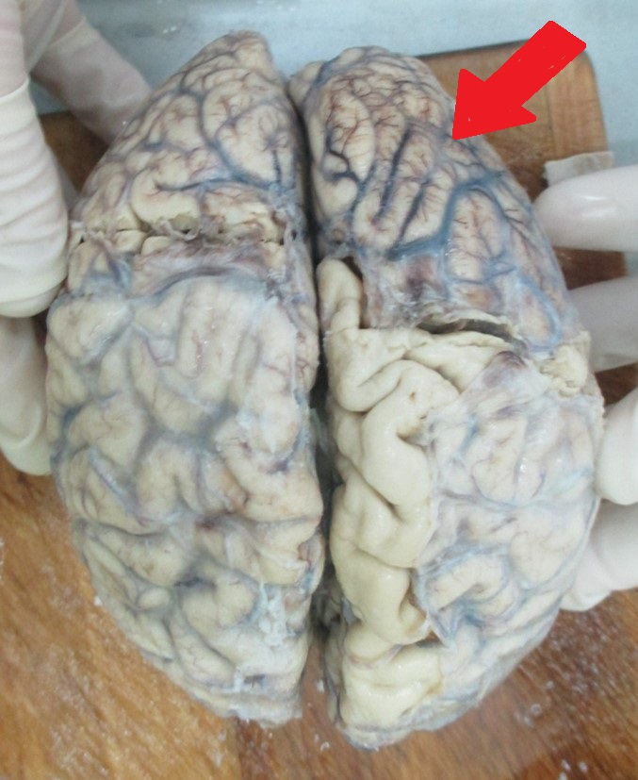
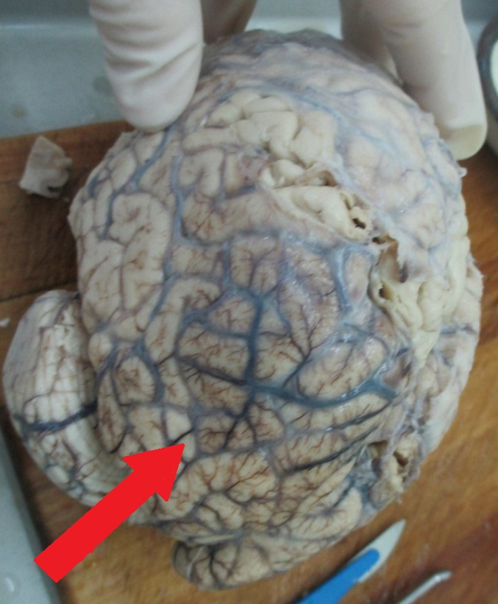
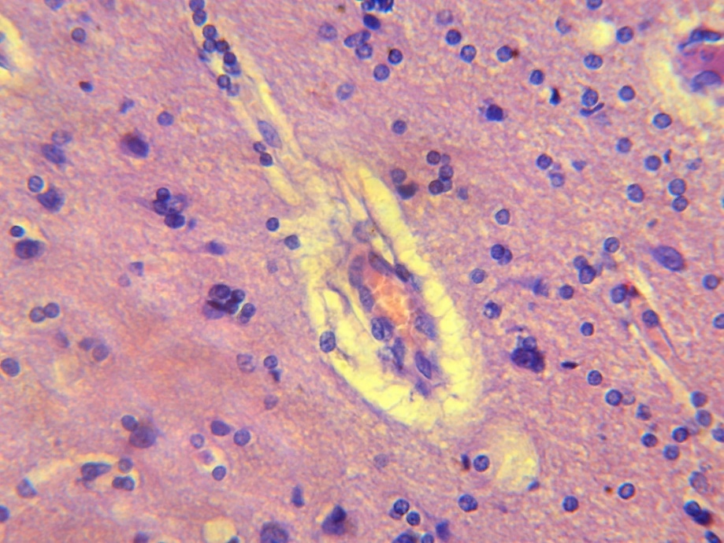
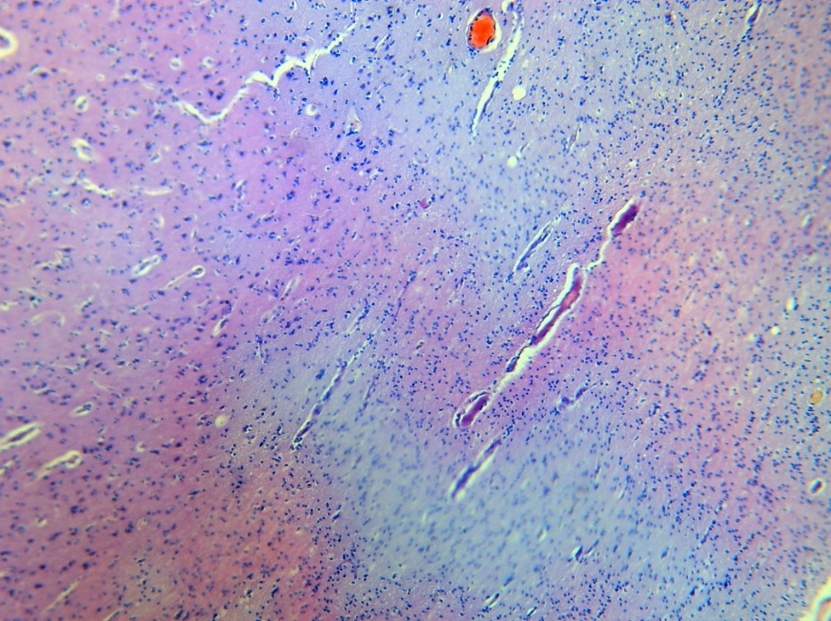
Морфологическая оценка макро- и микропрепаратов головного мозга у пациентов, погибших от COVID-19
Описание микропрепарата
Во всех полученных образцах наблюдается выраженный периваскулярный отек вещества мозга с сетчатым разряжением мозговой ткани, с набуханием, появлением крупных базофильных клеток (дистрофических клеток мозга). В полнокровных сосудах наблюдается стаз крови, в отдельных полях зрения отмечается диффузная лимфогистиоцитарная инфильтрация. Мозговые оболочки с полнокровными паретически расширенными сосудами.
Таким образом, патогистологическая картина соответствует острому вирусному поражению вещества головного мозга с активной реакцией глии, микрососудов и выраженными дистрофическими процессами как в нейронах, так и в нервных волокнах.
Описание макропрепарата
Полнокровие и тромбоз сосудов преимущественно в теменно-затылочных областях головного мозга
Отмечаются тромбозы и атеросклероз сосудов основания мозга.
Несмотря на равномерную сохранность мягкой и паутинной оболочек мозга имеется четкая граница между теменной долей и затылочной долей мозга, характерная в резком полнокровии сосудов затылочной доли.
Гистологические препараты подготовлены и описаны:
д.м.н., проф. Слесаревой Еленой Васильевной
к.б.н., доцентом Долговой Динарой Ришатовной

Slide 9
Выводы
1. Пациенты молодого возраста в периоде клинических проявлений COVID-19 не имеют когнитивных нарушений. Пациенты среднего, пожилого и старческого возрастов в периоде клинических проявлений COVID-19 имеют когнитивные нарушения легкой степени.
2. В структуре когнитивных нарушений у пациентов с COVID-19 наиболее часто встречаются: оптико-пространственные нарушения, нарушение операций счета, нарушения повторения фразовых выражений и скорости повторения слов, нарушения абстрактного мышления и долговременной памяти.
3. При выполнении пробы на динамический праксис, пациенты совершали ошибки в единичных случаях, что свидетельствует об отсутствии вовлечения лобных отделов головного мозга в генез оптико-пространственных нарушений, диагностируемых у пациентов в периоде клинических проявлений новой коронавирусной инфекции COVID-19.
4. Морфологические исследования подтвердили наличие резкого полнокровия и тромбозов мелких сосудов преимущественно теменно-затылочных областей мозга.
5.. Гистологическая картина соответствует острому вирусному поражению вещества головного мозга с активной реакцией глии, микрососудов и выраженными дистрофическими процессами как в нейронах, так и в нервных волокнах.

Slide 10
Нейрофорум
«Neuro Week Kazan 2023»
14-17 февраля 2023 г.
СТРУКТУРА И ВЫРАЖЕННОСТЬ НЕЙРОПСИХОЛОГИЧЕСКИХ НАРУШЕНИЙ У ПАЦИЕНТОВ В ПЕРИОДЕ КЛИНИЧЕСКИХ ПРОЯВЛЕНИЙ НОВОЙ КОРОНАВИРУСНОЙ ИНФЕКЦИИ COVID-19
Докладчик: Дудиков Е.М.
Научный руководитель: д.м.н., профессор Машин В.В.

